Slide 1

AI 업무 플랫폼
RPA 영업전략방안

Slide 3

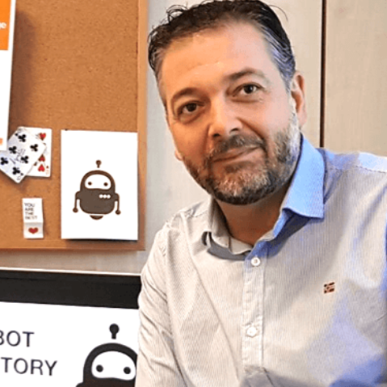
1. RPA 어떻게 접근할 것인가?
RPA란?
RPA(Robotic Process Automation)는 ‘사람이 반복적으로 처리해야 하는 단순 업무를
로봇 소프트웨어로 자동화하는 기술’입니다.
로봇이 모든 업무를 처리합니다.
처리할 수 있는 작업으로는 데스크탑, 웹, 텍스트 기반 데이터, Citrix, 비즈니스 애플리케이션,
이메일, IT, Office, 사람과의 상호 작용 등이 있습니다. 원하는 작업을 로봇이 대신 처리해 드립니다.
반복적인 업무를 처리합니다.
반드시 해야 하지만 개인적 성취나 경력에 도움이 되지 않는 작업을 로봇에 맡겨 회사 인재들이 능력을 마음껏 발휘하며 보다 고차원적인 업무에 주력할 수 있게 되었습니다."
Javier Castellanos · Head of Robot Factory, Orange

Slide 4

1. RPA 어떻게 접근할 것인가?
1) 우리 팀에 소프트웨어 로봇이 필요한 이유
(1) 꼭 당신 혼자만 처리 해야 할 업무인가요?
(2) 과다한 업무를 즐겁게 받아 들이시나요?
(3) 하는 일이 힘들고 지치지는 않나요?
(4) 실수를 절대로 한적이 없는 분인가요?
(5) 365일 일하실 수 있으세요?
(6) 회사가 원한다면, 당신은 언제든지 출근하실 건가요?
Attended 로봇
Unattended 로봇
하이브리드 로봇
컴퓨터에서 개인 비서 역할을 하며 사용자가 시작한 일련의 작업을 인계받아 단순하고 반복적인 작업을 완료함으로써 워크플로우를 효율화합니다. (사람이 개입하는 로봇.)
사람의 개입이 거의 필요 없이 백 오피스 기능을 대규모로 완료하는 데 필요한 집중적인 데이터 처리 와 데이터 관리 기능을 수행합니다.
(로봇 혼자 해결)
두 로봇을 조합하여
하나의 솔루션에서 사용자 지원과 백엔드 처리 기능을 제공/ 인보이스 처리와 같은 복잡한 비즈니스 워크플로우의 완전 자동화를 실행

Slide 5
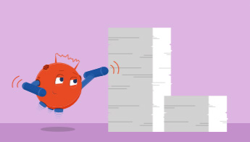
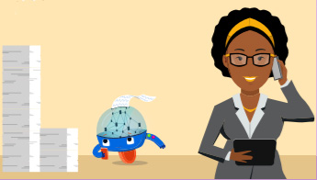
1. RPA 어떻게 접근할 것인가?
2) Fully unattended / 완전 무인 프로세스
무인 로봇이 자동으로 필요한 모든 단계를 수행합니다.
우리는 이것을 Fully unattended 이라고 부릅니다.
SAP 또는 Oracle과 같은 백엔드 시스템에 데이터 입력 및 업데이트
3) partially unattended /약간의 작업을 미리 수행해야 할 때
약간의 작업을 미리 수행해야 할 때 사용자가 시스템을 준비하고
버튼을 누르면 / 무인 로봇이 인계 받습니다.
이를 “partially unattended” 이라고 합니다.
예: 로봇은 기업 포탈에 입력된 새 레코드를 선택하고 처리.

Slide 6


1. RPA 어떻게 접근할 것인가?
4) human in the loop.
로봇이 당신이 결정을 내려야 할 때만 당신의 명령을 듣습니다.
사람이 선택하여 결정하면
데이터가 자동으로 데이터베이스에 업로드 됩니다.
예: 스캔 품질이 낮은 곳에서 확인을 기다립니다.
5) interval approach
로봇은 사람이 수행 중인 작업을 모니터링하고 있다가
작업이 처리된 부분을 스스로 인지하여 업무를 인계 받습니다.
완료되면 프로세스를 다시 사람에게 전달합니다
예: 데이터를 로봇이 가져오고
자동으로 다른 시스템 및 데이터베이스로 보냅니다.

Slide 7

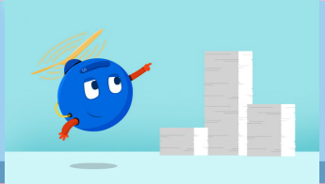
1. RPA 어떻게 접근할 것인가?
6) 로봇은 떠나지 않고 항상 당신 옆에 있습니다.
컴퓨터 내의 작업은 사용자와 로봇으로 나뉘어서 작업합니다.
여러분이 앞에서 일하는 동안
로봇이 나머지 작업을 백그라운드에서 실행합니다.
예: 인사 분석가는 직원 온 보딩 프로세스 업무 중에
HR 시스템을 업데이트 하도록 로봇을 트리거합니다.
7) 프런트 오피스. 백 오피스.로봇은 모든 업무를 동시에 처리합니다.
Attended와 Unattended 로봇이 동시에 일을 합니다.
여러분과, 무인로봇, 유인로봇 셋이
모두 동일 프로세스에서 동시에 작업할 수 있습니다.
이것이 우리가 자랑하는 하이브리드 로봇입니다.
예: 고객이 전화를 걸면 Attended봇이 콜 센터 상담원에게
확인할 고객 세부 정보가 포함된 양식을 제공합니다.
확인되면 자동으로 Unattended로 모든 고객 정보를 수집합니다.

Slide 8
1. RPA 어떻게 접근할 것인가?
Find out more
- UiPath는 비용을 절감하는 RPA 소프트웨어를 제공하는 데 중점을 두고 있습니다.
- 효율성을 높이고 우수한 고객 경험을 제공하는 데 도움이 됩니다.
- 강력하고 / 사용하기 쉬운 당사 소프트웨어를 사용하면 광범위하고 반복적인
비즈니스 프로세스를 빠르고 정확하게 처리할 수 있는 로봇을 개발하고 훈련할 수 있습니다.
비용을 절감하고, 직원의 업무처리를 쉽게 도와주세요

Slide 9
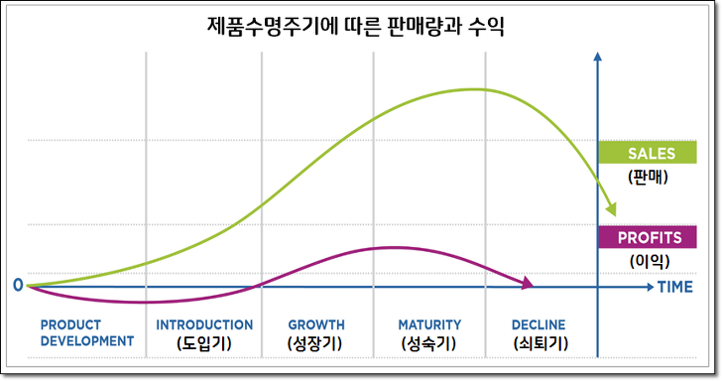
2. 로봇이 나와 우리 회사에 반드시 필요한가?
RPA는 소기업과 쇠퇴기를 걷는 기업에게는 필요하지 않습니다.
RPA
필요
RPA
반드시
필요
RPA
반드시
필요
RPA
필요
쇠퇴기
RPA
불필요
RPA는 초 격차를 달성해야 하는 도입기, 성장기 분야를 지나고 있는
여러분의 회사에 경쟁력을 더해 줄 것입니다.
성숙기 이후의 산업에서는 비용절감 차원에서 필요합니다.
초기 산업에서는 적은 인력으로 많은 성과를 도출이 필요할 때 로봇이 도움을 줄 것입니다.

Slide 10


3. 어떤 기업이 RPA를 사용하고 있나/ 성공사례
UiPath RPA를 통해 Siemens GBS China는 데이터 확인 및 관리 프로세스를 표준화하여 매년 수천 시간을 절약할 수 있었습니다.
고도로 반복적인 업무는 Siemens가 자동화 옵션을 탐색하도록 합니다.
Siemens GBS China는 매일 증가하는 비즈니스 주문을 관리하고 있습니다.
그 결과 비즈니스 주문 처리, 은행 거래 내역 확인, 지출 보고서 작성과 같은 일상적인 작업이 더 많아졌습니다.
작업은 본질적으로 일상적이며 종종 지루하고 반복적입니다. 이러한 문제를 해결하기 위해 Siemens는 노동력을 절약하고 자산을 더 잘 활용하며 비용을 절감할 수 있는 혁신적인 자동화 기술을 모색했습니다.
RPA의 한 가지 이점은
직원들이 보다 가치 있는 작업에 시간을 할애할 수 있다는 것입니다. UiPath RPA는 Siemens의 즉각적인 요구에 부합하는 비용 효율적이고 배포하기 쉽고 사용하기 쉬운 플랫폼입니다.
자동화 롤 아웃은 2020년 초에 시작되었으며 짧은 시간 내에 상당한 결과를 얻었습니다.
어떻게 Uipath를 이용했나
주문 관리 시스템
주문 세부 정보 확인, 주문 데이터 읽기(가격 및 수량 포함)
데이터 업로드
데이터 확인
클라이언트에게 확인 메시지 보내기
주문 세부 정보가 포함된 스프레드시트를 개발하고 핵심 시스템에 스프레드시트를 업로드.

Slide 11

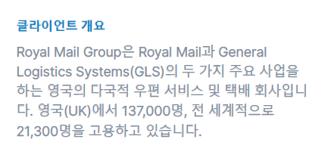
3. 어떤 기업이 RPA를 사용하고 있나/ 성공사례
세계에서 가장 오래된 조직 중 하나인 영국 Royal Mail Group(RMG)은 오늘날 소프트웨어 로봇을 사용하면서 혁신을 만들어 내고 있습니다.
현재까지 5,500만 파운드와 662,000시간의 직원 시간을 절감했습니다.
RPA 시작 이후로 우리는 RPA를 비즈니스의 6개 영역에 도입했습니다.
운영, 고객 경험, 재무, HR , 판매 및 업무용 차량입니다.
마이크 히친스 RMG의 프로그램 리더
운영 팀에서 RPA를 사용하여
1,250개 위치의 배송 사무소 관리자가 작업을 완료할 수 있었던 방식을 변경했습니다.
"이전에는 6개의 시스템에 액세스하기 위해 오전 6시에 시작하여 오전 7시에 직원에게 브리핑하는 데 필요한 데이터를 추출했습니다. 이것은 시간이 걸리고 스트레스를 유발하고 생산성을 제한하고 성과를 저해했습니다.”
무인 소프트웨어 로봇이 도입되어 데이터를 자동으로 추출하여 매일 아침 표준 형식으로 관리자에게 제공하게 되어서 주요 작업에 집중할 수 있도록 했습니다.
로봇을 사용하면 / 시스템을 더 쉽게 사용할 수 있으므로
상담원은 기술이 아닌 고객에게 집중할 수 있습니다.
또한 교육시간이 단축되었습니다.
로봇이 업무를 처리하여 직원이 복합적인 업무를 처리할 수 있게 되었습니다.
피비 우즈 / RMG 비즈니스 분석가

Slide 12

3. 어떤 기업이 RPA를 사용하고 있나/ 성공사례
직원 성과급 제도에 대한 내부 감사는 오늘날 수천 명의 직원을 보유한 기업이 직면한 가장 어려운 활동 중 하나입니다.
로봇 프로세스 자동화(RPA) 소프트웨어는
직원들이 수행하는 반복 작업을 자동화 함으로써 최적의 솔루션으로 부상했습니다.
Lenovo는 RPA 직원 성과급 감사 로봇을 개발하고 배포를 완료하는 데 50일이 걸렸으며
로봇은 전 직원의 인보이스를 다운로드, 확인 및 처리하여 경비 보고서를 자동으로 확인할 수 있습니다.
그룹의 글로벌 내부 감사 부서는 무작위 검사를 통해 직원 성과급을 정기적으로 검사합니다. 여기에는 수천 개의 경비 보고서와 송장이 포함될 수 있습니다. 과거에 그룹은 모든 것을 수동으로 다운로드하고 감사를 실행하는 데 매달 최소 5일을 소비하도록 3명의 직원을 할당해야 했습니다. RPA를 사용하여 로봇이 단 5시간 만에 동일한 작업을 완료할 수 있어 매년 1500시간의 인건비를 절약 하였습니다.
로봇을 사용하여 내부 감사 보고서를 작성하는 데 4일 을 절약 하였습니다. 이는 이전보다 87% 단축된 시간입니다. 오류 율이 매우 낮고 정확성이 뛰어납니다. 이는 기업의 재정적 손실을 사전에 예방하는 중요한 단계입니다.
이제 RPA 로봇은 Lenovo Group의 강력한 ＂직원＂이 되었습니다. 로봇은 자동으로 시스템에 로그온하고, 데이터를 탐색하고, 정보를 조회하고, 환급 보고서를 생성할 수 있습니다. 로봇을 통해 온라인 내부 감사를 효율적이고 원활하게 완료할 수 있으며 인력과 비용을 동시에 절감할 수 있습니다.
RPA로 Lenovo Group은 이제 직원 성과급 감사를 위한 고급 시스템을 개발했습니다.
이 솔루션은 주요 문제점을 해결 했습니다. 결과는 상상 이상입니다.
더 많은 기업이 우리의 성공적인 경험을 통해 혜택을 받고
비즈니스에 디지털 혁신을 가져올 수 있기를 바랍니다.
보니 치우 / Lenovo Group의 글로벌 IT 운영 이사

Slide 13

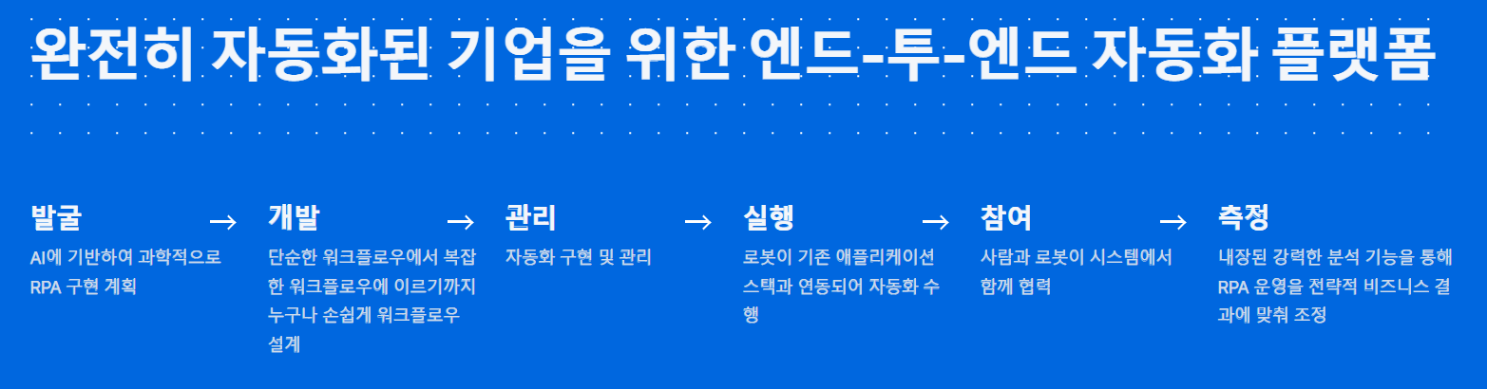
4. 왜 RPA는 UiPath를 사용해야 하나?
완전히 자동화된 RPA를 경험해 보세요. 여러분의 회사에 활력을 불어넣어 줄 것입니다.

Slide 14
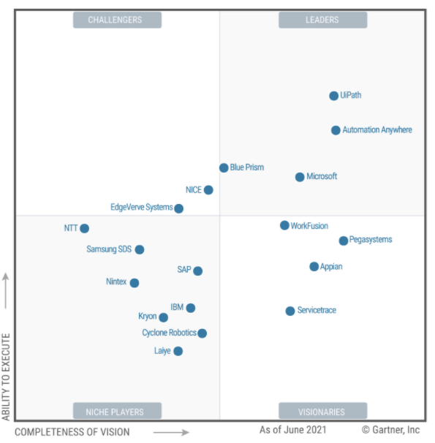
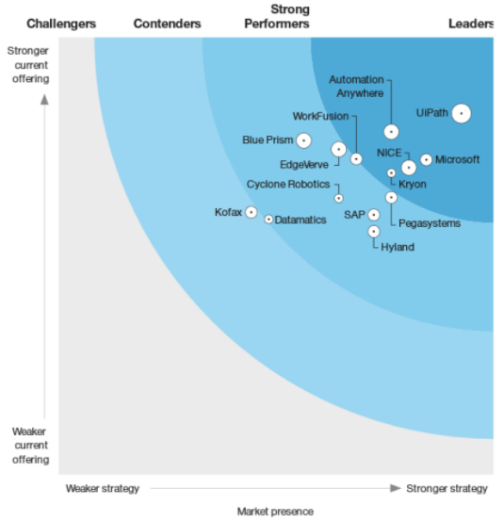
4. 왜 RPA는 UiPath를 사용해야 하나?
2021 가트너 매직 쿼드런트
로보틱 프로세스 오토메이션
UiPath 가 3년 연속 RPA 부문 리더로 선정되었습니다
UiPath가
최신 오퍼링, 전략 및 RPA 시장 입지 범주에서 가장 높은 점수를 받아 RPA 부문에서 리더로 선정되었습니다.

Slide 15
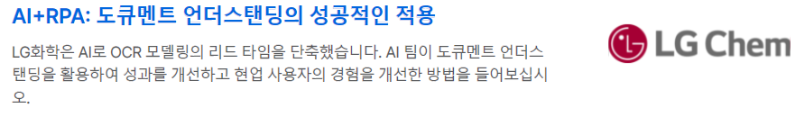


4. 왜 RPA는 UiPath를 사용해야 하나?
UiPath 사용자들의 성공 사례

Slide 16
문의하실 내용이 있으시면
부담 없이 연락주세요,
밝고 자세히 안내해 드리겠습니다.
김민상 : 010-2571-3111
kuick1@naver.com

Slide 17
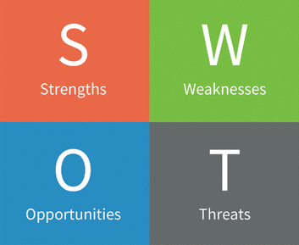
Uipath SWOT
강점
부각
약점
보완
강력한 제품
준비된 제품
빠른 AS
한국 시장에 진입
미국속도/ 한국속도
기회
이용
RPA 시대 돌입
준비된 제품력
인건비상승 / 복지제도
인력을 대체함
다양한 RPA와 경쟁
소비자가 RPA를 인지하지 못함
노동조합의 반대 우려
법이 변하면, 신속한 대형 업데이트 필요
위기
극복

Slide 18
* 김민상의 영업전략
UiPath의 강점
UiPath를 제안하는 형식으로 영업전략을 제시해 보았습니다. 저는 영업부분에서 업무효율화와 비용절감을 RPA 제품의 매력으로 보았습니다. 한국의 시장은 도입단계이기 때문에 좋은 제품임에도 불구하고, 많은 어려움이 있을 것이라고 생각합니다. 이 제품은 결국은 성공하게 된다는 비전을 바라본다면 좋은 결과물이 나올 것이라고 생각합니다.
비전을 가지고 있는가?
이 싸움은 어떤 사람이 비전을 볼 것인가에 대한 문제인 것 같습니다. 저는 파이썬을 이용하여 RPA를 제작해본 경험이 있으며, 윈도우 매크로 프로그램을 사용해본 경험이 있습니다. 앞으로 아무도 모르게 다가올 RPA혁명은 조용하게 모든 것을 바꿔 놓을 것입니다.
콜 센터 AI를 이용한 STT와 주민등록증 ML 인식을 보았습니다. 제가 그 동안 준비해온 ML과 이미진 인식에 대한 기능은, 고객에게 AI를 설명하는데 도움을 줄 것이라고 생각합니다.
눈에 보이지 않는 혁신과 변화, 주도권을 누가 잡을 것인가?
우리 앞에 준비된 열매나무가 너무나 많습니다. 열매들이 너무 많이 열려있고, 약간의 도구만 구한다면, 엄청나게 많은 과일을 따 낼 수 있습니다. 그 열매를 쳐다보고 아무 노력도 하지 않고, 나무만 바라 보는 것은, 동네 새들에게 빼앗길 뿐입니다. 우리에게 강력한 동기부여가 주어지고, 목표만 설정된다면, 우리동네의 열매는 우리가 모두 가져갈 수가 있습니다.
이것이 저의 역량입니다
적극적인 마인드와, 전략적인 사고, 그리고 동기부여는 저의 큰 장점입니다.
기회를 주신다면, 열매 따는 일에 참여하고 싶습니다.

Slide 19
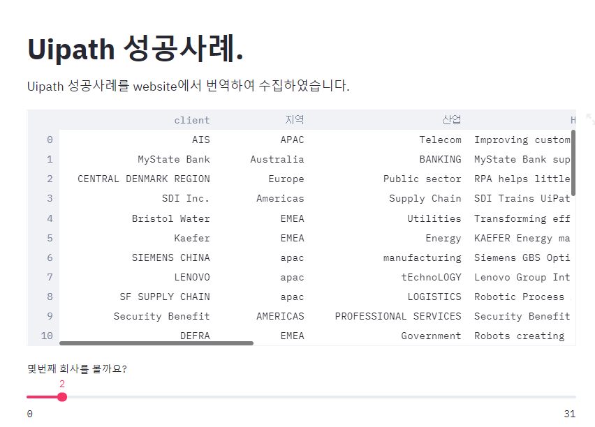
* 김민상의 영업전략
https://share.streamlit.io/kuick1kim/01colap/main/streamlit/biup.py

